Slide 1
Преимущества нашего устройства
ONLINE PRINTER – это не просто принтер. Это революция в сфере печати: доступная, удобная и экологичная.
Высокое качество печати
Приветствуем всех!
Компактность
Устройство занимает минимум места, идеально для дома и офиса.
Четкие, яркие и красочные документы, идеальные для любых целей.
Скорость печати
Быстрая печать документов, экономия времени и усилий.

Slide 2

Проблема, которую мы решаем
Традиционная печать – это медленный, дорогой и неудобный процесс. Доступность принтеров ограничена, а очереди в копировальных центрах отнимают драгоценное время.
Длительные очереди
Заполнения документов
Люди тратят ценные минуты, ожидая своей очереди.
больших временных затратах и сложности соблюдения юридических требований.
Ограниченная доступность
Не всегда есть возможность воспользоваться принтером, когда это необходимо.

Slide 3
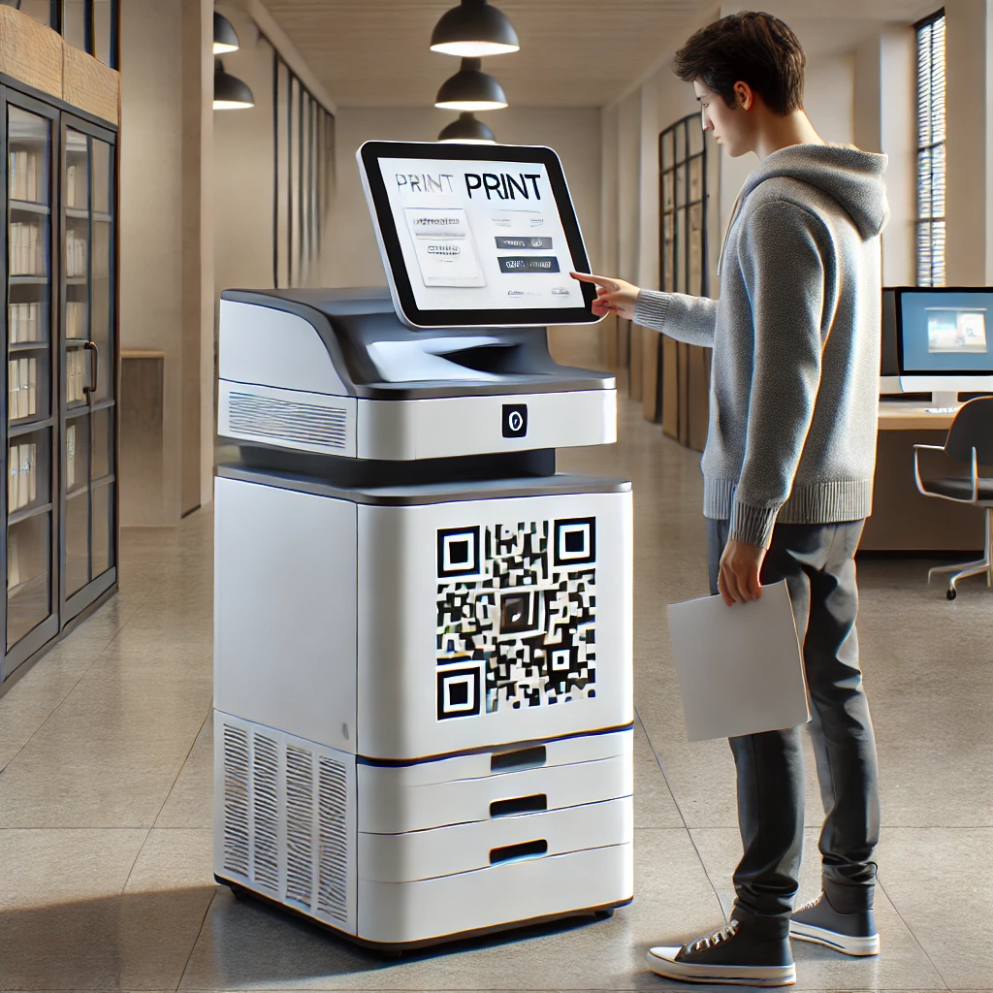


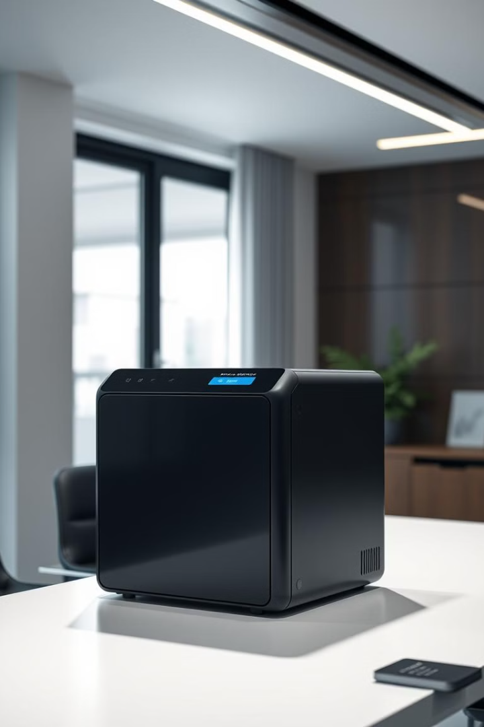
ONLINE PRINTER: Революция в печати
ONLINE PRINTER – инновационный стартап, который меняет мир публичных услуг печати. Наше устройство – это компактный куб, который печатает документы формата А4 через веб-сайт.
0558212040 Эркинов Амантур
@amantur555

Slide 4

Как это все работает:
1
Отправка документов
2
Плата за услугу
3
Получение документа
Сайт скажет сколько будет стоит
ваше печать, вам надо все-волишь
отправить средства
Все готово ваш документ распичатан
По qr-code заходите на сайт
и отправляете документ
Ai
4
Проверит печать, при браке повторно распечатает. Если ошибка останется, уведомит администратора и оформит возврат.

Slide 5
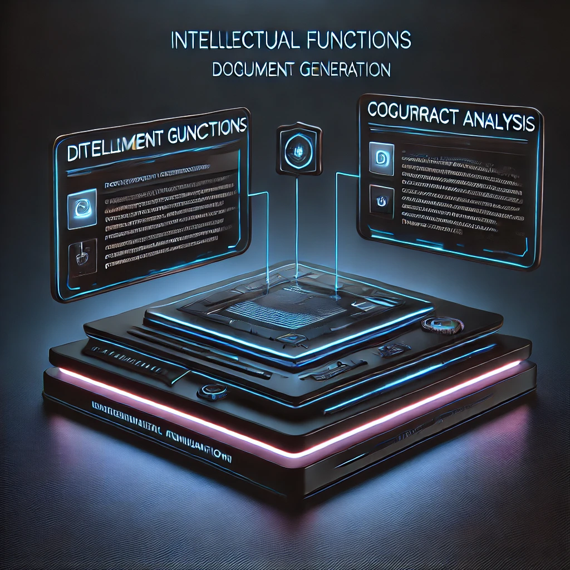
Интеллектуальные Функции: Генерация Документов
Генерация Документов
Анализ Договоров
ИИ анализирует ключевые пункты договоров, выявляя потенциальные проблемы и предлагая улучшения.
Используя готовые шаблоны, наш ИИ генерирует юридические документы, такие как договоры, соглашения и доверенности.

Slide 6
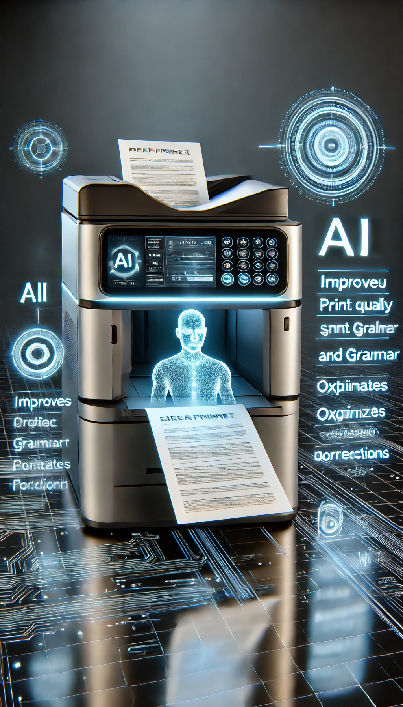
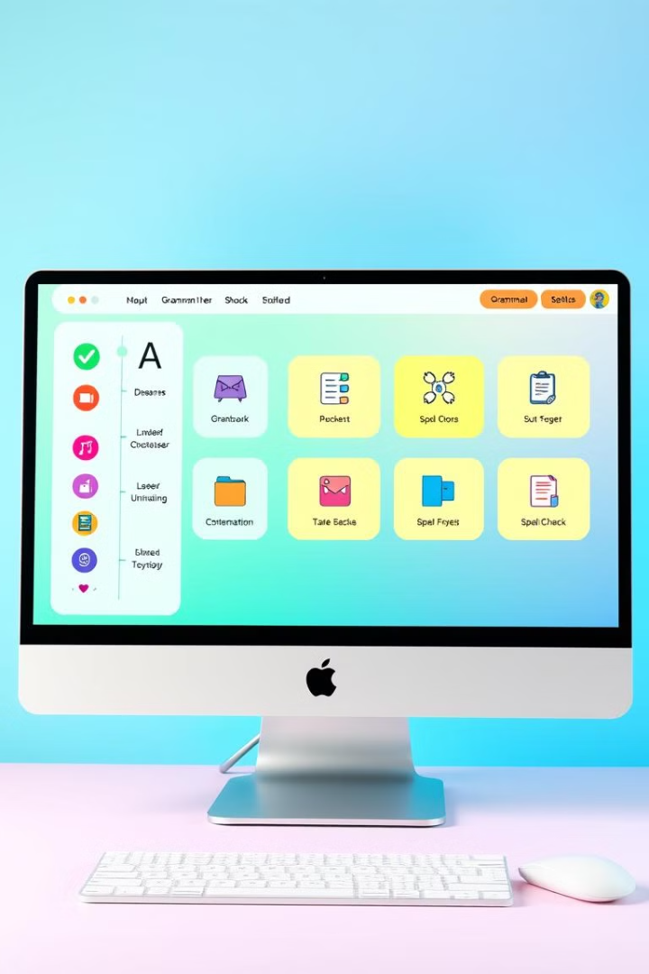
Искусственный Интеллект: Улучшенная Печать
1
Проверка Орфографии и Грамматики
2
Оптимизация Формата
Наш ИИ оптимизирует формат документов, выравнивая текст и устраняя разрывы.
Искусственный интеллект автоматически проверяет текст на ошибки, гарантируя безупречное качество печати.

Slide 7

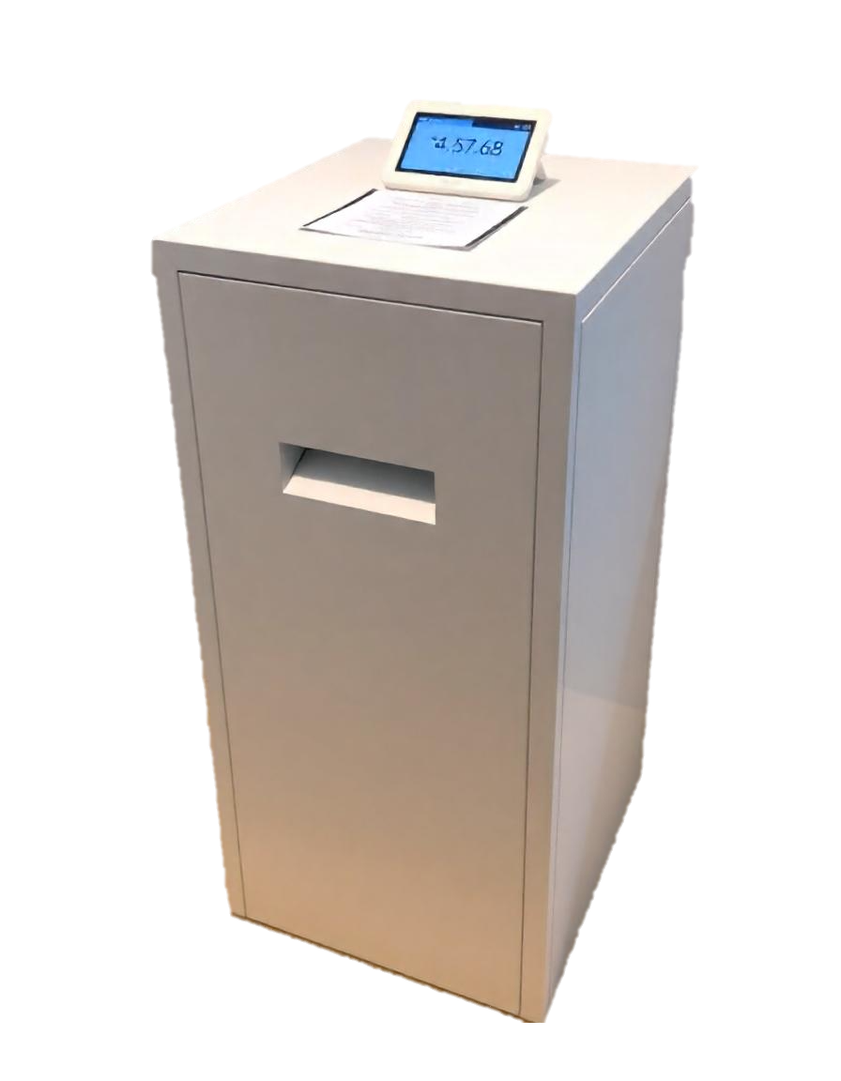

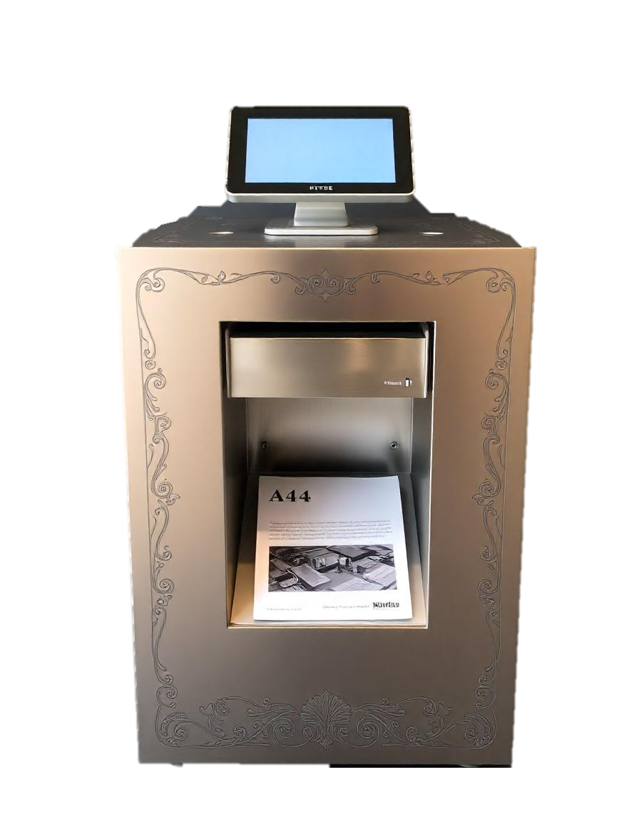
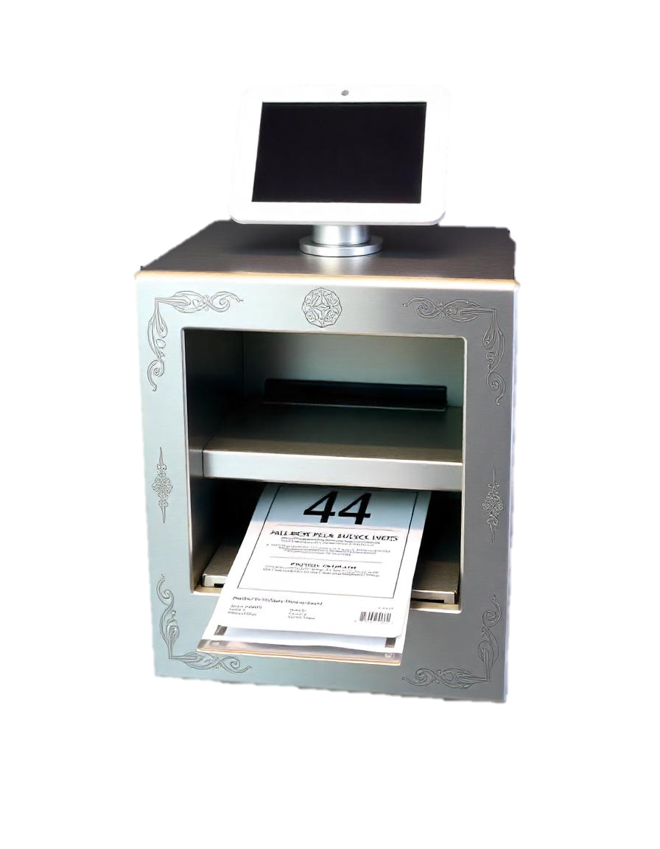



Преимущества ONLINE PRINTER: Конкурентные Преимущества
Доступность
Доступность онлайн в любое время и в любом месте.
Удобство
Простой и интуитивно понятный процесс печати.
Интеллект
Интеграция ИИ для улучшения качества печати.
Экономия
Оптимизация расходов на печать.

Slide 8
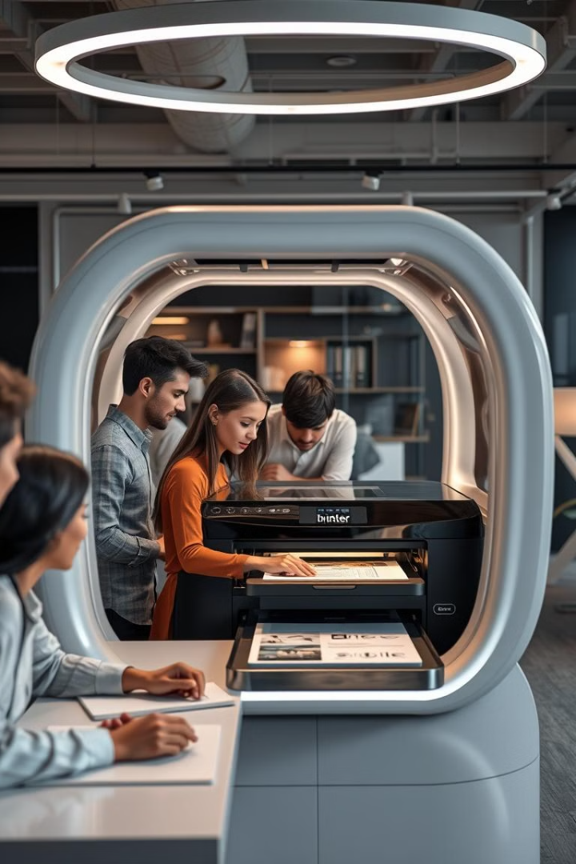




Наша целевая аудитория
ONLINE PRINTER подходит для широкой аудитории, от студентов и фрилансеров до офисных работников и малого бизнеса.
Студенты
Бизнесмены
Удобная и доступная печать учебных материалов.
Быстрая печать деловых документов и презентаций.
Семьи
Фрилансеры
Простая и доступная печать фотографий и домашних документов.
Удобная печать документов для удаленной работы.

Slide 9
Наши ценности:
1
Доступность
2
Удобство
Печать доступна в любое время, в любом месте, где есть интернет.
Загружайте документы, выбирайте параметры печати и получайте готовый результат.
3
Экономичность
4
Ai
Печать доступна по конкурентоспособным ценам с удобными тарифными планами.
Проверит печать, при браке повторно распечатает. Если ошибка останется, уведомит администратора и оформит возврат.

Slide 10
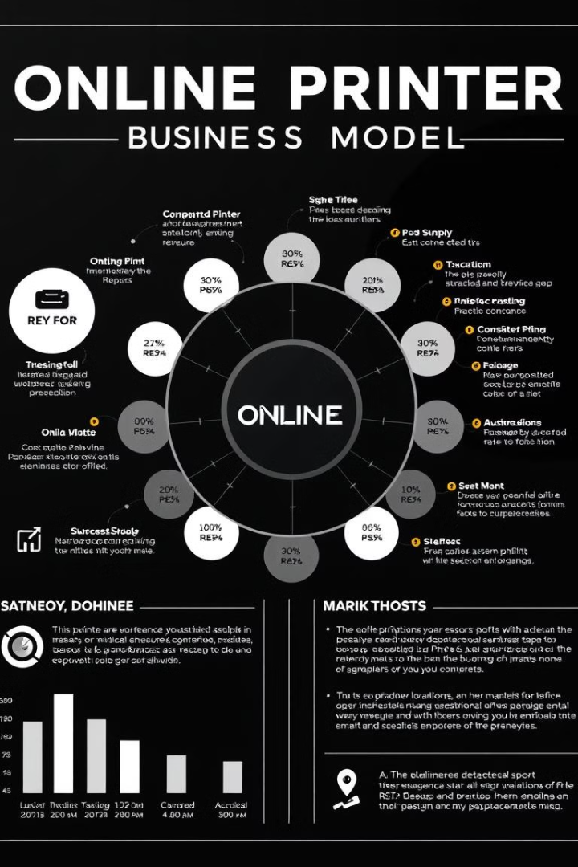
№ | наименование | цена(сом) | кол-о | истого(сом)
1 | краска | 4000 | 4 | 16000
2 | лекало для рисунка | 1000 | 3 | 3000
3 | дизан корпуса | 5000 | 1 | 5000
4 | домен | 4000 | 1 | 4000
 | итого |  |  | 28000
Бизнес-модель и монетизация
№ | наименование | цена(сом) | кол-о | истого(сом) | собственный вклад | запрашиваемая сумма
1 | аренда сервера | 2000 | 1 | 2000 | 0 | 2000
2 | модемы | 1200 | 1 | 1200 | 0 | 1200
3 | интернет | 500 | 1 | 500 | 500 | 0
4 | аренда помешение | 30000 | 1 | 30000 | 30000 | 0
5 | пласты метала (корпус) | 6000 | 4 | 24000 | 0 | 24000
6 | интернет для офиса | 1000 | 1 | 1000 | 1000 | 0
7 | принтер | 85000 | 1 | 85000 | 0 | 55000
8 | пк для принтера | 35000 | 1 | 35000 | 0 | 000
9 | картриджы | 1200 | 1 | 1200 | 0 | 1200
10 | зп программистам | 40000 | 3 | 120000 | 0 | 60000
11 | купюра приемник | 15000 | 1 | 15000 | 0 | 15000
12 | мышка | 1000 | 1 | 1000 | 1000 | 0
13 | ком услуги | 1500 | 1 | 1500 | 1500 | 0
14 | налог | 4000 | 1 | 4000 | 0 | 4000
15 | дорожные расходы | 5000 | 1 | 5000 | 2500 | 2500
16 | клавиатура | 1500 | 1 | 1500 | 1500 | 0
14 | итого |  |  | 327900 | 38000 | 289900
Бизнес-модель ONLINE PRINTER основана на предоставлении доступных услуг печати по подписке и поштучно.
1
Подписка
Ежемесячный абонемент на неограниченное количество страниц.
2
Поштучная печать
Оплата за каждую страницу по фиксированному тарифу.
Дополнительные услуги
№ | наименование | цена(сом) | собственный вклад | запрашиваемая сумма
1 | разовые | 28000 | 0 | 28000
2 | постоянные | 327900 | 38000 | 289900
3 | итого | 355900 | 38000 | 317900
3
Печать фотографий, документов, брошюр и др. по запросу.

Slide 11
Бизнес-модель ONLINE PRINTER основана на предоставлении доступных услуг печати по подписке и поштучно.
Оплата за каждую страницу по фиксированному тарифу.
Бюджет
Постоянные расходы:
Разовые расходы:
№ | наименование | цена(сом) | кол-о | истого(сом) | собственный вклад | запрашиваемая сумма
1 | аренда сервера | 2000 | 1 | 2000 | 0 | 2000
2 | модемы | 1200 | 1 | 1200 | 0 | 1200
3 | интернет | 500 | 1 | 500 | 500 | 0
4 | аренда помешения | 30000 | 1 | 30000 | 30000 | 0
5 | пласты металла (корпус) | 6000 | 4 | 24000 | 0 | 24000
6 | интернет для офиса | 1000 | 1 | 1000 | 1000 | 0
7 | принтер | 85000 | 1 | 85000 | 0 | 55000
8 | пк для принтера | 35000 | 1 | 35000 | 0 | 000
9 | картриджи | 1200 | 1 | 1200 | 0 | 1200
10 | зп программистам | 40000 | 3 | 120000 | 0 | 60000
11 | купюроприемник | 15000 | 1 | 15000 | 0 | 15000
12 | мышка | 1000 | 1 | 1000 | 1000 | 0
13 | ком. услуги | 1500 | 1 | 1500 | 1500 | 0
14 | налог | 4000 | 1 | 4000 | 0 | 4000
15 | дорожные расходы | 5000 | 1 | 5000 | 2500 | 2500
16 | клавиатура | 1500 | 1 | 1500 | 1500 | 0
14 | итого |  |  | 327900 | 38000 | 289900
№ | наименование | цена(сом) | кол-о | истого(сом)
1 | краска | 4000 | 4 | 16000
2 | лекало для рисунка | 1000 | 3 | 3000
3 | дизайн корпуса | 5000 | 1 | 5000
4 | домен | 4000 | 1 | 4000
 | итого |  |  | 28000
Ежемесячный абонемент на неограниченное количество страниц.
Итого:
№ | наименование | цена(сом) | собственный вклад | запрашиваемая сумма
1 | разовые | 28000 | 0 | 28000
2 | постоянные | 327900 | 38000 | 289900
3 | итого | 355900 | 38000 | 317900
1
Подписка
2
Поштучная печать
3
Дополнительные услуги
Печать фотографий, документов, брошюр и др. по запросу.

Slide 12
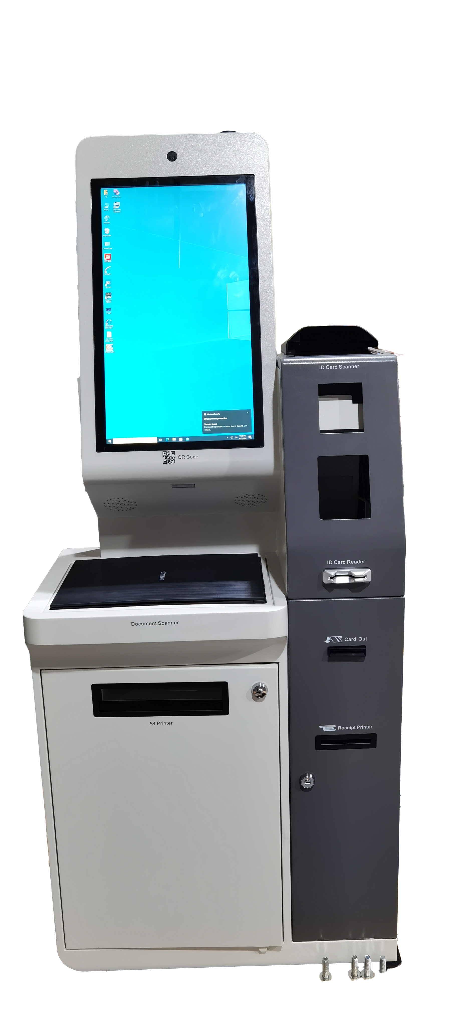
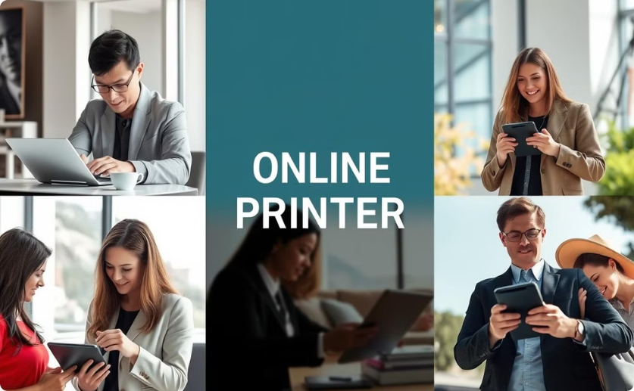
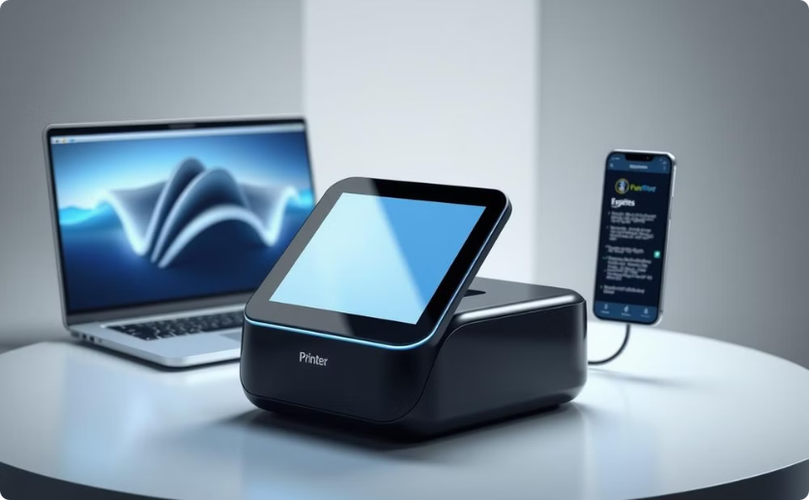
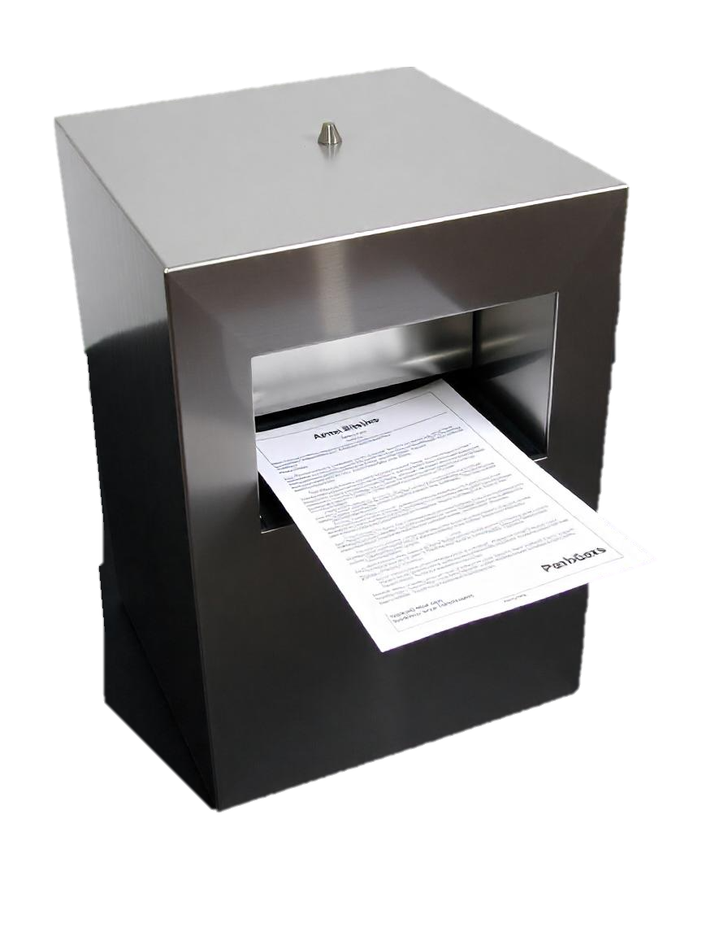
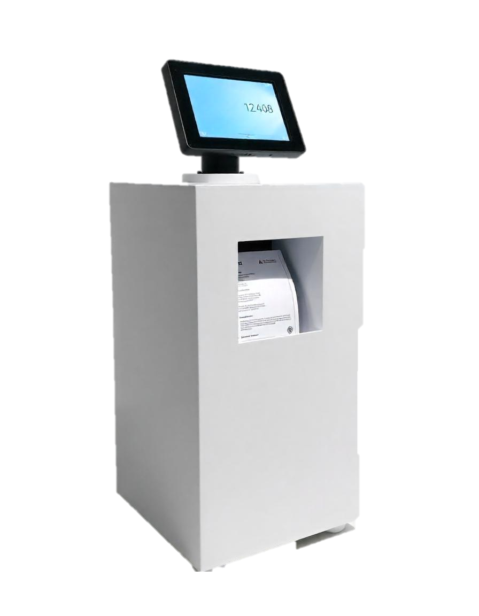
Дорожная карта и планы на будущее
ONLINE PRINTER – это не просто стартап, это компания с амбициозными планами на будущее.
А.
B.
Улучшение пользовательского интерфейса
Расширение географии
Мы постоянно совершенствуем интерфейс веб-сайта и мобильного приложения.
Мы планируем расширить доступность онлайн-печати в различных регионах.

Slide 13
Преимущества нашего устройства
ONLINE PRINTER – это не просто принтер. Это революция в сфере печати: доступная, удобная и экологичная.
Спасибо за внимание
Высокое качество печати
Компактность
Устройство занимает минимум места, идеально для дома и офиса.
Четкие, яркие и красочные документы, идеальные для любых целей.
Скорость печати
Быстрая печать документов, экономия времени и усилий.

Slide 14
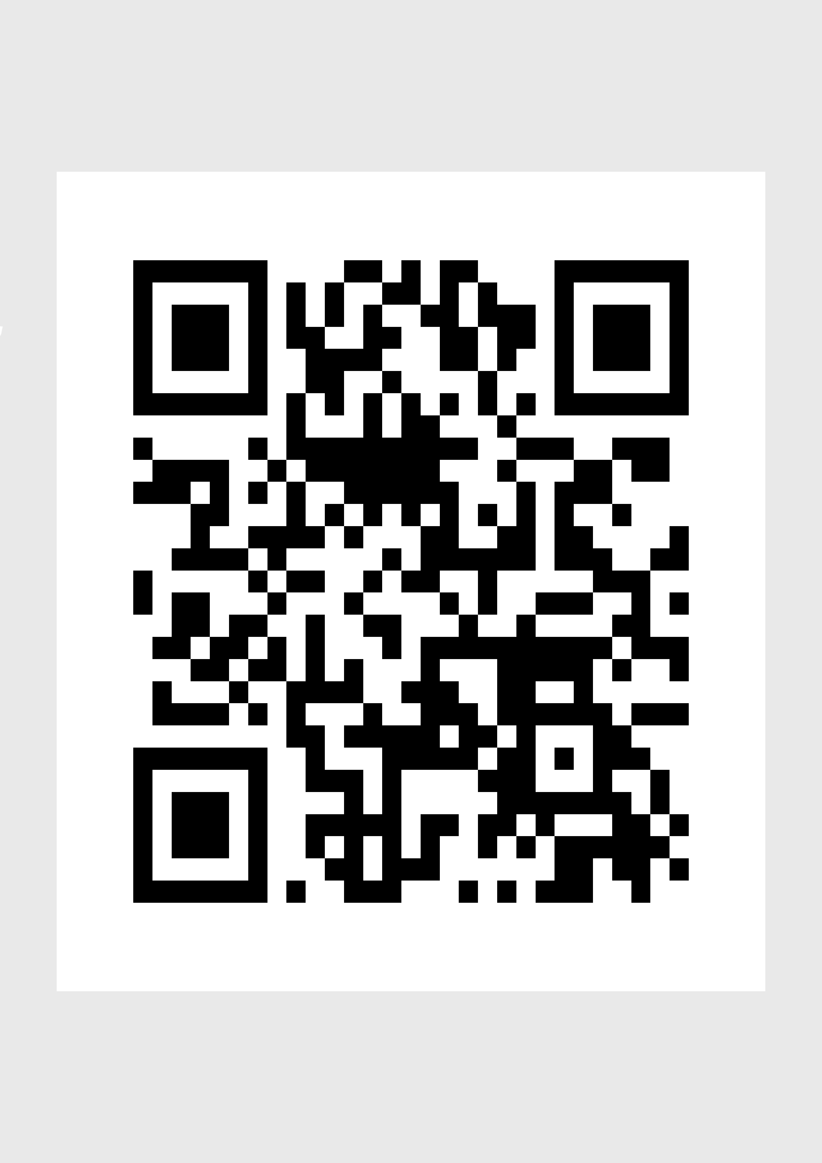
Преимущества нашего устройства
Спасибо за внимание
ONLINE PRINTER – это не просто принтер. Это революция в сфере печати: доступная, удобная и экологичная.
Высокое качество печати
Компактность
Устройство занимает минимум места, идеально для дома и офиса.
Четкие, яркие и красочные документы, идеальные для любых целей.
Скорость печати
Быстрая печать документов, экономия времени и усилий.

